Slide 1
Sé Ejemplo en Palabra
No permitas que nadie menosprecie tu juventud; antes, sé ejemplo de los creyentes en palabra, conducta, amor, fe y pureza. - 1 Tim 4:12
Nunca eres demasiado joven para ser usado por Dios.
(ejemplos?)
La edad no es el foco de Pablo, sino la influencia de Timoteo por su ejemplo personal.

Slide 2
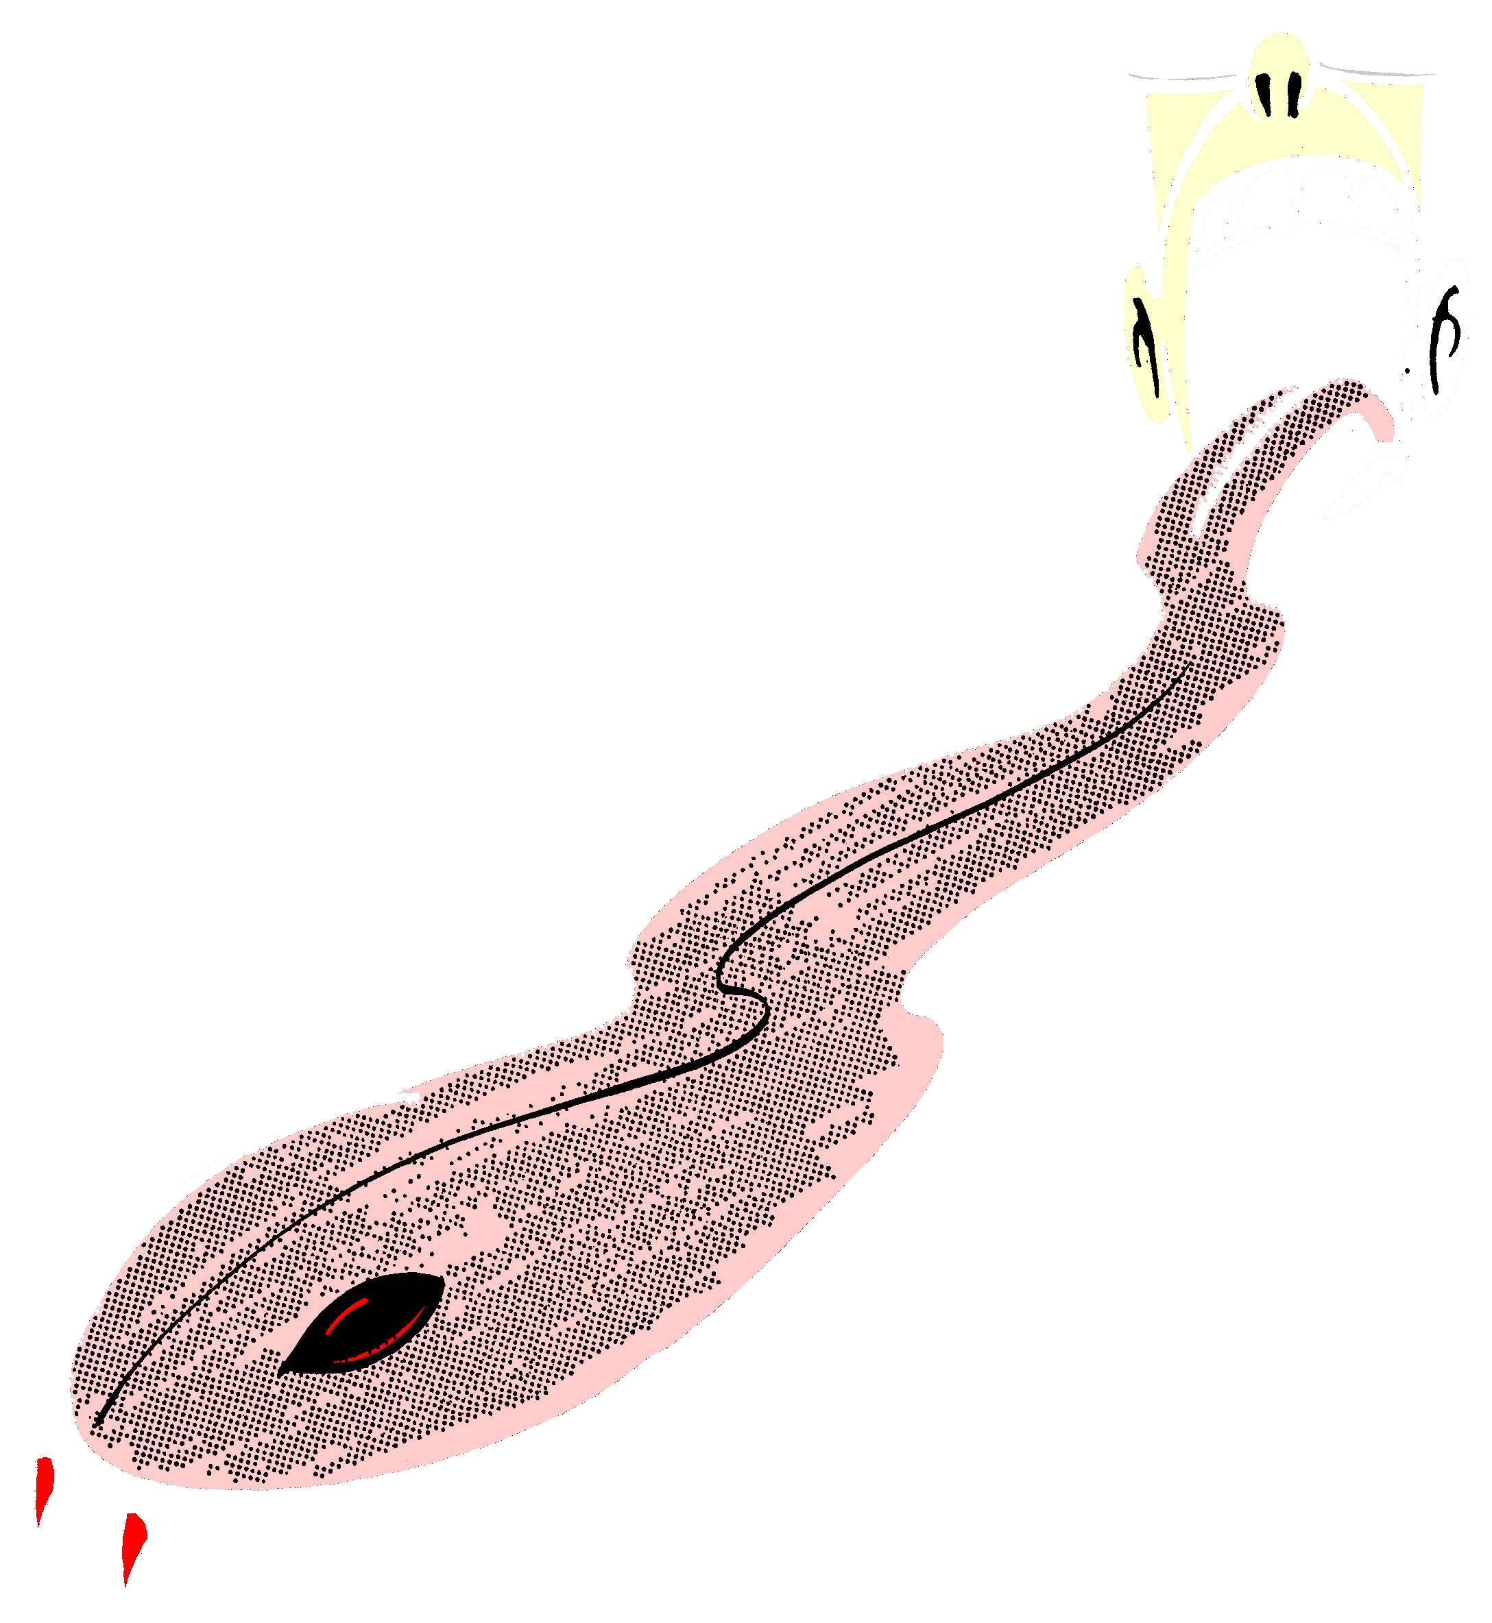
#1: En palabra…debemos guardar las palabras que
usamos
alentaos los unos a los otros, y edificaos el uno al
otro, tal como lo estáis haciendo - 1 Tes 5:11
Debemos elegir nuestras palabras con cuidado
para animar y motivar el uno al otro más
bien que criticar el carácter, la actitud, o el
semblante de alguien.
Ef 4:29 - No salga de vuestra boca ninguna palabra corrompida, sino sólo la que sea buena para edificación, según la necesidad del momento, para que imparta gracia a los que escuchan.
¿Es común esto?

Slide 3
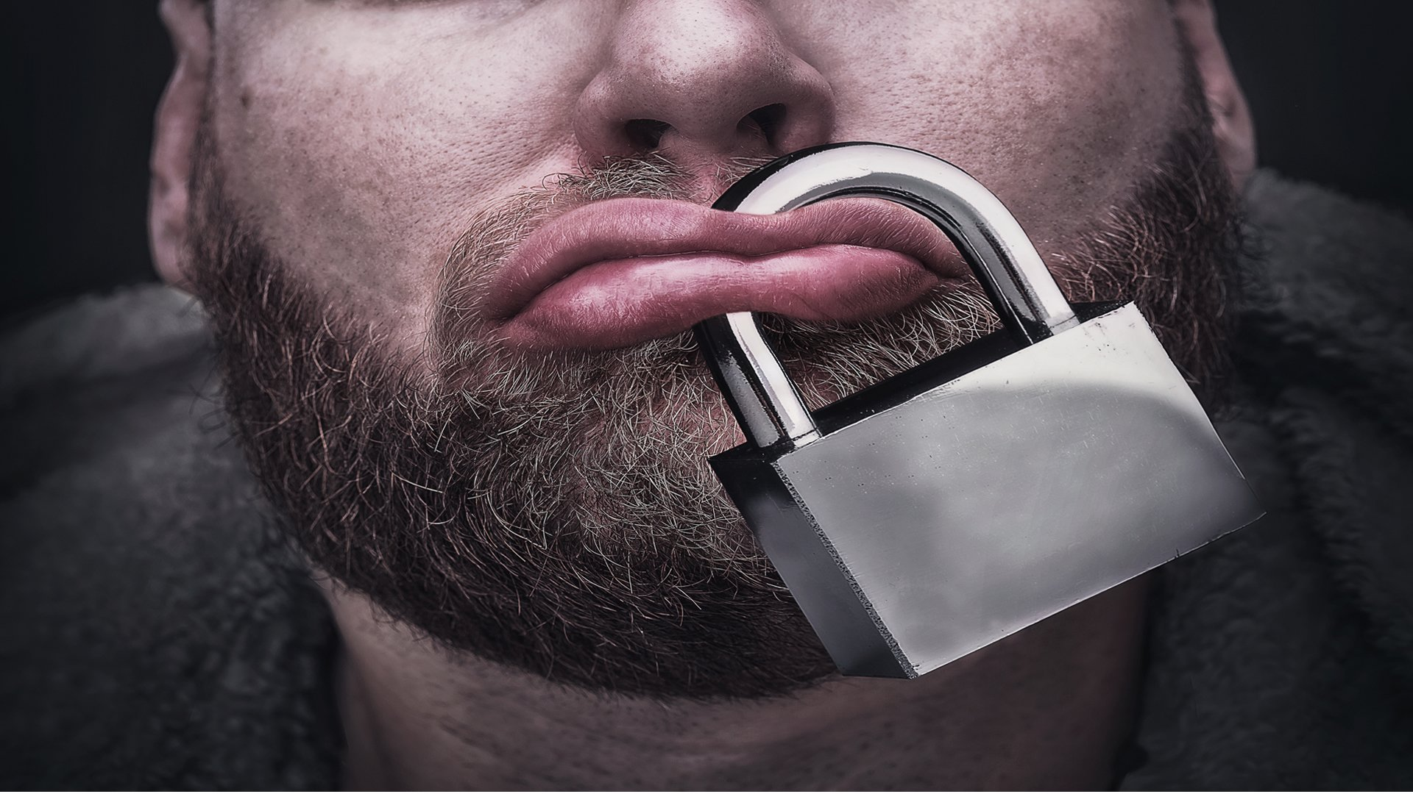
todo lo que es verdadero, todo lo digno, todo lo justo, todo lo puro, todo lo amable, todo lo honorable, si hay alguna virtud o algo que merece elogio, en esto meditad. – Fil 4:8
¿Cómo se puede controlar su palabra para hablar con o acerca de otra persona de esta manera, evitando la tentación de utilizar palabras negativas, críticas, o sarcásticas?
#1: En palabra…debemos guardar las palabras que usamos

Slide 4
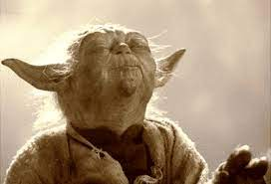
…la persona que quieres criticar…
En vez de criticarla, ¿Qué puedes decir de él o ella que es
Verdadero
Digno
Justo
Puro
Amable
Honorable
De virtud
Merece elogio?
¿En esto meditas?

Slide 5
#1: En palabra…también puede referirse a tu entendimiento
y tu uso de la Palabra de Dios.
Él dijo a Timoteo: Procura con diligencia presentarte a Dios aprobado, como obrero que no tiene de qué avergonzarse, que maneja con precisión la palabra de verdad.
¿Puedes hacerlo?
b. ¿Qué dice la Palabra?
¿qué significa?
¿qué significa para tí?
¿Qué te dice sobre Dios?
¿Qué te dice sobre tí?

Slide 6
Patriarcas
Religión familiar
Moisés
Religión nacional
Cristo
Religión universal
Adán
Moisés
Heb. 9:15-17
Cristo
el mar
La Ley dado a Sinaí
Nuevo Pacto
El Evangélio de Cristo
El Reino de Cristo
-o-
La iglesia
Salvación realizada y
predicada a todo
el mundo
Gén. 7-10
M
a
l
i
g
n
i
d
a
d
La
Ley
C
r
i
s
t
o
N
a
c
i
ó
Caín
y
Abél
Abrám
Isaac
Jacob
José
Reino de Israel
C
a
u
t
i
v
d
a
d
4
0
0
y
e
a
r
s
Edén
Noé
Israel
in
Egypt
Moisés
nació
En el
Desierto
40 años
Los jueces
Reino
Unido
Reino
Dividido
Ministerio de
Cristo
Gén. 3
Exodo
Números
Levítico
Josue
Jueces
Mateo
Marcos
Lucas
Juan
Gén. 12-49
Los Profetas
Gén. 4-6
Saúl
David
Salomón
el
diluvio
Rojo
2500 años
1500 años
2000 años
Génesis 1- Exodo 20
Exodo 20 – Hechos 1
Hechos 2 - Apocalipsis
Dios habló a los padres - Gén. 12:1
La Ley vino por Moisés
Ayo (tutor) - Gál. 3:24
Cancelado – Col. 2:14
Tabernáculo y Templo
Pascua . . . . . . . Sábado
Cristo…Gracia/Verdad
Evangelio . . . Iglesia
Rom. 1:16 Hech. 2:47
Templo espiritual
la Cena . . . . . día del Señor
Altar familial
Sacrificios de animales

Slide 7
toda bendición espiritual en los lugares celestiales en Cristo: Efesios 1:3
Revelado
en Su cuerpo
(la iglesia)
2:11-22
3:10-11
5:22-32
---
Cristo
en vootros
Salvación
en
Cristo
Plan de
Dios
(misterio)
ser
realizado
por
los edades
en Jesús :
1:3-14
3:1-11
EL
Juicio Final
Redención
de la
posesión
De Dios
1:14
PERÍODO DEL A.P.
Patriarcas…Israel…Ley
Las Bendciones:
1:4 - esogidos para ser
santos
1:5 - adoptados como hijos
1:6 - recibimos gracia
1:7 - redención
1:7 - perdón
1:9 - misterio revelado
1:13 - sellados por el Espíritu Santo
2:1+ - nos dió vida nueva
2:11+ - reconciliados con Dios
4:11+ - entendimiento/maduréz
el plan de Dios
no conocido
-- Escondido –
“un misterio”

Slide 8
No permitas que nadie menosprecie tu juventud; antes, sé ejemplo de los creyentes en palabra, conducta, amor, fe y pureza. - 1 Tim 4:12
Debemos comparar nuestras acciones con Cristo, y no con otros.
Este verso nos dice que debemos parecernos a Cristo en nuestra palabra de modo que otros Cristianos puedan respetar y seguir nuestro ejemplo.

Slide 9
¿Cómo somos ejemplos en la palabra?
No usamos la lengua corrompida (Col 3:8)
No tomamos el nombre del Señor en vano. (Ex 20:7)
No calumniamos a otros (Prov 10:18-21)
Col 3:8 - desechad también vosotros todas estas cosas: ira, enojo, malicia, maledicencia, lenguaje soez de vuestra boca.
Ex 20:7 - No tomarás el nombre del Señor tu Dios en vano, porque el Señor no tendrá por inocente al que tome su nombre en vano.
Prov 10:18 - el que esparce calumnia es un necio

Slide 10
¿Cómo somos ejemplos en la palabra?
No usamos la lengua corrompida (Col 3:8)
No tomamos el nombre del Señor en vano. (Ex 20:7)
No calumniamos a otros (Prov 10:18-21)
No usamos palabras hirientes ni groseras (Sant 3:9-12)
Usamos nuestras palabras para animar (1 Tes 5:11)
Sant 3:8-10 - la lengua; es un mal turbulento y lleno de veneno mortal. Con ella bendecimos a nuestro Señor y Padre, y con ella maldecimos a los hombres, que han sido hechos a la imagen de Dios; de la misma boca proceden bendición y maldición. Hermanos míos, esto no debe ser así.
1Tes 5:11 - alentaos los unos a los otros, y edificaos el uno al otro

Slide 11
¿Cómo somos ejemplos en la palabra?
No usamos la lengua corrompida (Col 3:8)
No tomamos el nombre del Señor en vano. (Ex 20:7)
No calumniamos a otros (Prov 10:18-21)
No usamos palabras hirientes ni groseras (Sant 3:9-12)
Usamos nuestras palabras para animar (1 Tes 5:11)
Usamos nuestras palabras para elogiar a Dios (Heb 13:15)
Heb 13:15 - ofrezcamos continuamente mediante Él, sacrificio de alabanza a Dios…el fruto de labios que confiesan su nombre.

Slide 12
No permitas que nadie menosprecie tu juventud; antes, sé ejemplo de los creyentes en palabra, conducta, amor, fe y pureza. - 1 Tim 4:12

